Slide 1
Energiewende entfesseln – marktgerechte CO2-Bepreisung statt bürokratischer Einengung
Vorschlag für einen wirtschaftsverträglichen CO2-Preis
xx. MONAT 2019, ORT, Johannes Lackmann

Slide 2
5 Thesen im Überblick
Die deutsche Industrie braucht einen verlässlichen und wirksamen CO2-Preis: unbürokratisch, wettbewerbsgerecht, sozial ausgewogen, wirksam, aufkommensneutral. Mit den eingenommenen Mitteln wird die Stromsteuer gesenkt, der Rest geht zurück an Wirtschaft und private Haushalte. Ziel sind Anreize für Effizienz und Klimaschutz, nicht staatliche Einnahmen.
Die deutsche Industrie steht zu den Klimazielen. Sie bekennt sich zur Klimapolitik aus umweltpolitischer Verantwortung und industriepolitischer Vernunft. Eine dynamische Fortsetzung der Energiewende und ein nationaler Markt mit Vorreiterfunktion sind Voraussetzungen dafür, Technologielieferant im globalen Klimaschutz bleiben zu können.

Slide 3
5 Thesen im Überblick
Der aktuelle klimapolitische Instrumentenkasten wird weder dem Ziel des Klimaschutzes, noch den Interessen der deutschen Industrie hinreichend gerecht. Der Emissionshandel gibt zu geringe Anreize und ist bürokratisch. Er ist ungeeignet für die Teile der Wirtschaft, die bisher wenig in den Klimaschutz einbezogen sind (Landwirtschaft, Wärmeversorgung, Verkehr), da er u.a. den Mittelstand benachteiligt .
Technologiespezifische Fördergesetze wie EEG und KWKG stellen für die zukünftigen Herausforderungen der Energiewende einen zu starren Rahmen dar. Dieser Rahmen muss permanent politisch nachjustiert werden und bietet daher für lange Investitionszyklen keine hinreichende Verlässlichkeit.

Slide 4
5 Thesen im Überblick
Staatliche Einzelfördermaßnahmen aus Haushaltsmitteln sind erst recht keine Alternative. Sie bedeuten hohen Verwaltungsaufwand und wenig Verlässlichkeit. Nicht ausreichend überwachtes Ordnungsrecht korrigiert nur unzureichend das zu niedrige Preisniveau fossiler Energieträger.

Slide 5
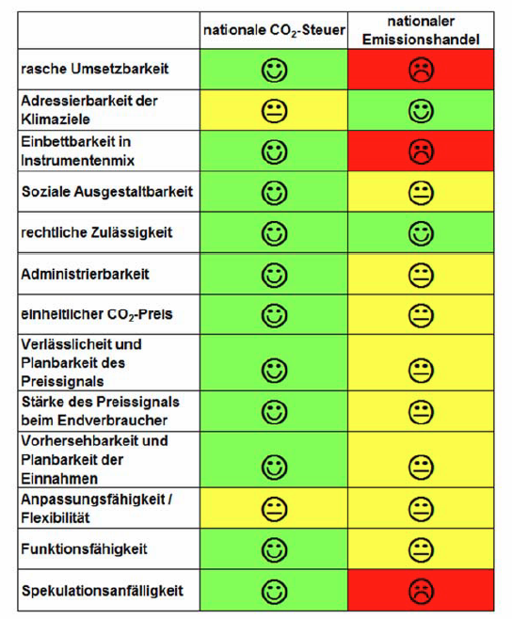
CO2-Preis über Energiesteuer oder neuen Emissionshandel?

Slide 6
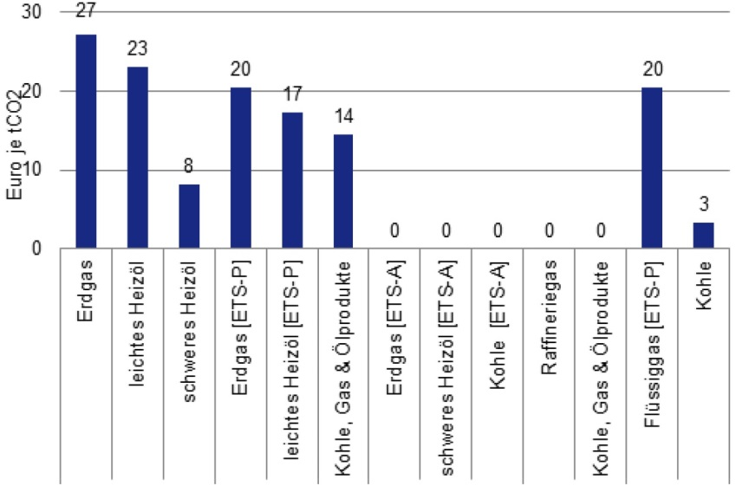
Wirtschaft braucht CO2-Preis
Die Steuer- und Abgabenstruktur im Energiesektor ist historisch gewachsen und nicht am Klimaschutz ausgerichtet.
Quelle: FÖS, 2017: Energiesteuerreform für Klimaschutz und Energiewende, S. 9

Slide 7

Nicht-Handeln ist keine
Alternative
Kostenrisiko für den Bundeshaushalt von bis zu 60 Mrd. EUR bis 2030 aufgrund der Zielverfehlung in den non-ETS-Sektoren.

Slide 8
Der neue CO2-Preis
Modellmerkmale
Bemessungsgrundlage | CO2
Höhe der Bepreisung | 2020: 50 EUR/t Jährlich 5 EUR Steigerung oder ab 2025 10 EUR bei Zielverfehlung 2030: 100 EUR/t oder 130 EUR/t
Erhebungsbereich | ETS: Mindestpreis als Primärenergiesteuer Non-ETS: Zuschlag auf Energiesteuer
Rückerstattung ETS | Industrie: sektoral abgegrenzte Rückerstattung Energie: keine Rückerstattung

Slide 9
Der neue CO2-Preis
Modellmerkmale
Rückerstattung non-ETS | Strompreissenkung um ca. 3 ct Absenkung der Stromsteuer um 1,4 ct; Steuerfinanzierung der besAR (Industrieausnahmen) im EEG, i.H.v. weiteren 1,6 ct/kWh Ggf. höherer Bundeszuschuss zu den Sozialversicherungen, damit Absenkung der Arbeitgeberbeiträge um etwa 0,5%-Punkte
Rückerstattung an private Haushalte | Wie oben zusätzlich jährliches Bürger-Klimageld i.H.v. ca. 55-66 EUR

Slide 10






Der neue CO2-Preis
Erhebung - Variante 1
Ergänzung der Energiesteuer um eine CO2-Komponente
Branche 2
Gebäude
Branche 1
Verkehr
Aufkommen
aus Privat-
sektor
Aufkommen aus der Wirtschaft

Slide 11





Der neue CO2-Preis
Rückzahlung – Variante 1
Aufkommen aus d. Wirt-schaft
Aufkommen
aus Privat-
sektor
Strompreisab-senkung um 3ct u. Absenkung der AG-RV Beiträge um 0,5%-Punkte
Privatsektor pro Kopf

Slide 12
Der neue CO2-Preis
Variante 2 (für non-ETS-Industrie)
Branche 1
Branche 2
Gebäude
Verkehr
Aufkom-men aus B 1
Aufkom-men aus B 2
Aufkommen
aus Privat-
sektor

Slide 13
Der neue CO2-Preis (2/2)
Rückzahlung Variante 2
Aufkom-men aus B 1
Aufkom-men aus B 2
Aufkommen
aus Privat-
sektor
Bei Bedarf branchenspezifische Rückerstattung als Ergänzung
Branche 1
Branche 2
Privatsektor pro Kopf

Slide 14
Der neue CO2-Preis für den
ETS-Bereich
Aufkommen aus der Wirtschaft
Option 1: Anpassung der Energiesteuersätze
Abschätzung der CO2-Zertifikatspreise für das kommende Jahr, evtl. mit Hilfe etwaiger Future-Notierungen; Stichtag: 1. Dezember
Jährliche Festlegung der Steuer auf die einzelnen Energieträger als Differenz von geplantem CO2-Mindestpreis für das kommende Jahr und geschätztem CO2-Zertifikatspreis

Slide 15
Der neue CO2-Preis für den
ETS-Bereich
Aufkommen aus der Wirtschaft
Option 2: Verrechnung mit Energiesteuerbelastung
zunächst Zahlung der vollen Energiesteuer inkl. CO2-Zuschlag
Im Folgejahr Steuerentlastung in Höhe der ETS-bedingten Kosten (EUA-Futures)
Oder: Zuwendung aus Bundeshaushalt bis max. zur Höhe des Mindestpreises (Modell Strompreiskompensation)

Slide 16
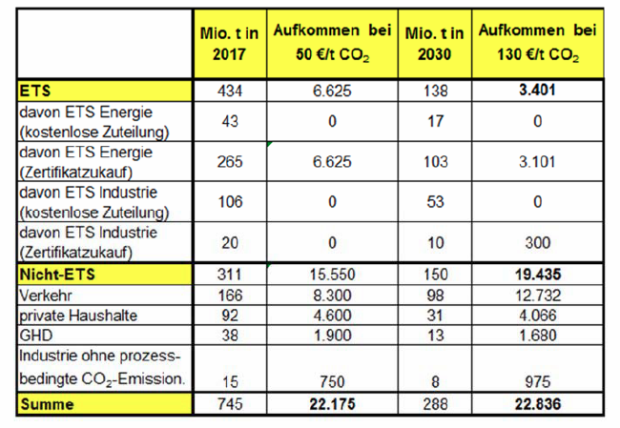
Gesamtaufkommen

Slide 17
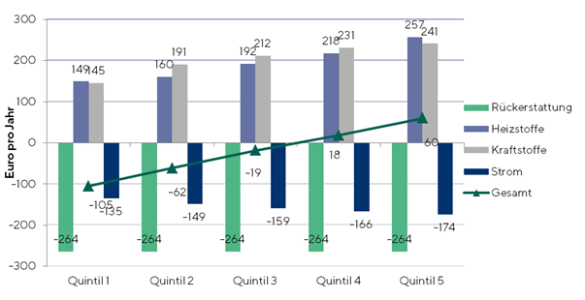
Verteilungswirkung im
Privatsektor
Änderungen Energieausgaben in Euro pro Jahr (Vierpersonenhaushalte) bei 50 Euro/t CO₂*
Ergebnis: Die 4-Personen-Haushalte mit den 60% niedrigsten Einkommen werden durchschnittlich entlastet (grüne Linie „gesamt“)
*Kostenbelastung eines CO2-Preises von 50 Euro/t in den Bereichen Verkehr und Wärme (ohne Strommarkteffekte). Verwendung des Aufkommens für eine Klimaprämie in Höhe von 66 Euro pro Kopf und eine Strompreissenkung um 3,6 ct/kWh (brutto)

Slide 18
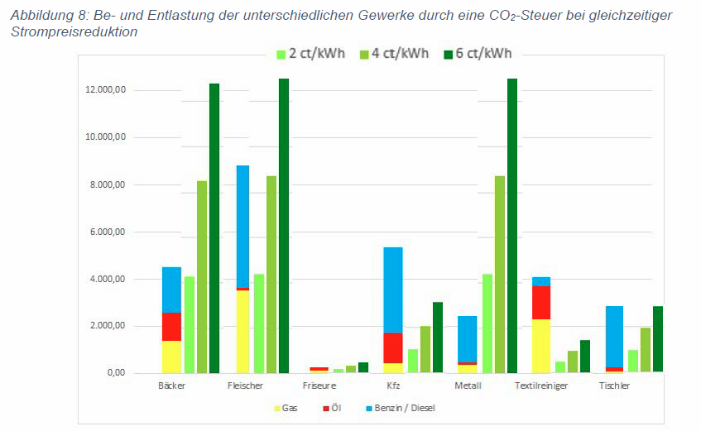
Be- und Entlastungen für das Handwerk

Slide 19
Der neue CO2-Preis …
… ist unbürokratisch: Unternehmen brauchen keine eigenen Handelsabteilungen. Es entstehen nur niedrige Transaktionskosten.
… ist vollkommen technologieneutral: Debatte um Effizienz vs. Erneuerbare erübrigt sich. Die wirtschaftlichste Lösung setzt sich durch.
… ist wettbewerbsgerecht, weil aufkommensneutral. In der Wirtschaft zahlen die Ineffizienten drauf, die CO2-Sparer werden belohnt.

Slide 20
Dynamische Energiewende → Technologielieferant
BDI-Studie „Klimapfade für Deutschland“
„Eine derartige Modernisierung aller Sektoren böte die Chance, Deutschland zu einem Leitmarkt für innovative und ressourceneffiziente Technologien zu entwickeln und deutsche Unternehmen weiter nachhaltig als starke Anbieter für einen technologischen Klimaschutz zu etablieren. Das wäre umso wertvoller, je stärker ein internationaler Konsens die Nachfrage nach innovativen Technologien auch im Ausland erhöht und damit einen Weltmarkt für Klimaschutztechnologien schafft.“
→ 1,5 Billionen Mehr-Investitionen bis 2050

Slide 21
Exkurs Emissionshandel:
Modell bleibt unzureichend
Szenarien, in denen die Klimaziele erreicht werden, rechnen mit steigenden Preisen
Quelle: FÖS

Slide 22
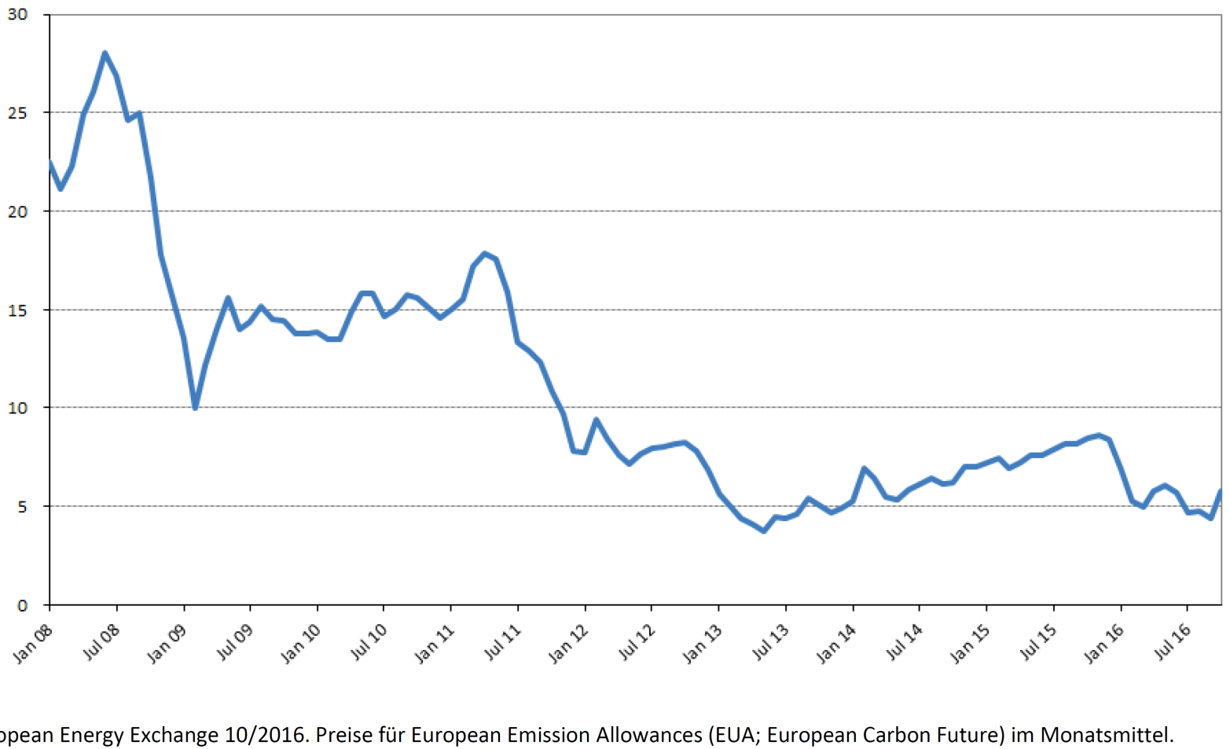
Tatsächlich aber lange Zeit erratische und fallende Preise…
CO₂ -Zertifikatspreis im EU-Emissionshandelssystem
Quelle: FÖS

Slide 23
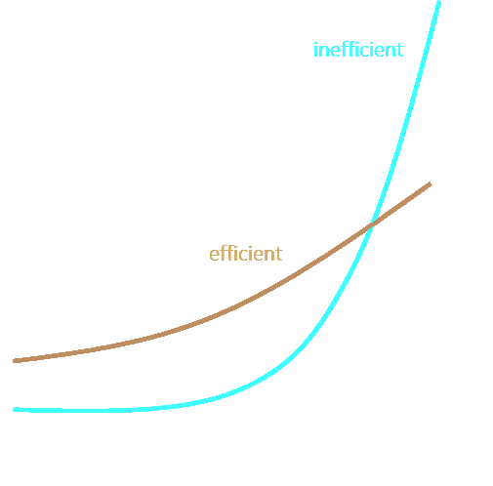
… und langfristig ein enormes Preisrisiko
Ohne Eingriffe, bleiben die Preise lange niedrig und schießen gegen Ende nach oben.
Entweder die Politik gibt dann die Klimaziele auf oder
die langlebigen Investitionen in hoch-CO2-Techniken aus den Zeiten niedriger Preise werden dann entwertet.
Quelle: Edenhofer, O. u.a. (2017), Decarbonization and EU ETS Reform: Introducing a price floor to drive low-carbon investments
MCC-Policy Paper

Slide 24
Folgen für die Wirtschaft ohne (Mindest)-Preis
„Ineffizient“
Kein Anreiz zur frühzeitigen, günstigen Technologie-entwicklung
Investitionen mit hohem CO2-Ausstoß werden getätigt und später nicht korrigiert, wie etwa fossile Heizungen im Gebäudesektor (lock-in Effekt).
„Low-hanging fruits“ im Klimaschutz werden bei niedrigem Preisniveau nicht geerntet. Die Emissionen stehen später nicht mehr zur Verfügung. (Es geht beim Klimaschutz um ein limitiertes Gesamt-CO2-Budget, anders als bei Schadstoffgrenzwerten im Immissionsschutz)

Slide 25
Folgen für die Wirtschaft mit (Mindest)-Preis
„Effizient“
Ein CO2-(Mindest)-Preis führt zur günstigeren Technologieentwicklung entlang üblicher Lernkurven (vgl. PV)
Es rechnet sich schon heute, in vorhandene, klimaschonende Technik zu investieren (wie z.B. EE-Heizungen und Sektorenkopplung)
Kohle wird frühzeitiger, marktgetrieben aus dem Strommix gedrängt. Das schont das Emissionsbudget.
Für die schwer einzusparenden, prozessbedingten Emissionen der Industrie steht damit mehr Zeit zur Entwicklung von Alternativen zur Verfügung.

Slide 26
Emissionshandel: Kein
Modell für die ganze Industrie
Der ETS weist insgesamt immer noch zu niedrige Preise auf, um wirksam zu sein
Er liefert verlässliche Preissignale erst, wenn es zu spät ist
Die Preise im ETS sind volatil und damit für die Industrie nicht planbar
Die Marktakteure vertrauen nicht auf ein Durchhalten der Politik

